Slide 1
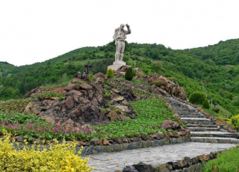
“Отечество любезно, как хубаво си ти!”
Паметникът на Вазовия герой дядо Йоцо от едноименния разказ
Иван Вазов

Slide 2
История на творбата
Публикувано е в стихосбирката “Поля и гори” 1884.
Повод за написването й са пътуванията на поета из Стара планина, Родопите и Средна гора.
Цели да възпее природните забележителности на България, да събуди чувство на родолюбие и гордост.

Slide 3
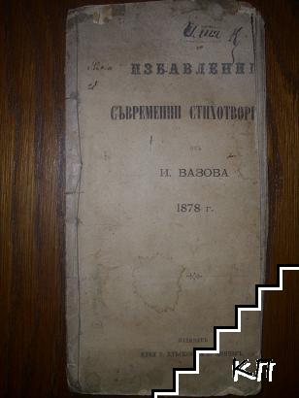
Кориците на Вазови стихосбирки

Slide 4
Сюжетът
Безсюжетно лирическо произведение
Строежът е свързан с натрупването на картини, които илюстрират омайното въздействие на отечеството.
Пет строфи с по 7 стиха, като първият стих се повтаря като последен; разлика има в пета строфа, където обръщението “отечество” е заменено с “майко”.

Slide 5
Строежът на творбата
Първа строфа
Говори за красотата на родната природа
Втора строфа
Добавят се нови картини от хубостта на отечеството
Трета строфа и четвърта строфа
Съпоставят образа на родното с други земи и красоти, противопоставят се
Въвеждат темата за недооценяването на родните прелести
Пета строфа
В обобщен вид са представени посланията на стихотворението. Това е тъжна равносметка за невъзможността да опознаем родното и да го оценим

Slide 6
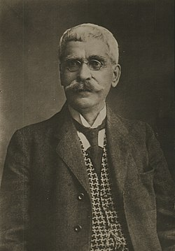
Жанрът на творбата
Лирическо стихотворение – емоции, възторг и горчивина, прослава на родните земи
Химн – песен с тържествено звучене, възхвала

Slide 7
Героите
Лирически говорител
Хората – чужденци в собствения си дом
Отечеството като лирически герой – “ти”, “майко”

Slide 8
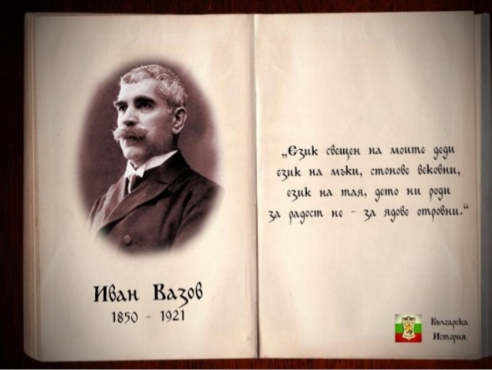
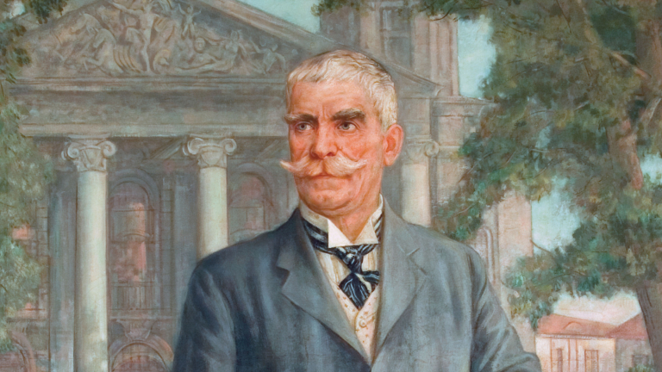
Героите
Лирически говорител
Хората – чужденци в собствения си дом
Отечеството като лирически герой – “ти”, “майко”

Slide 9
Теми и мотиви
Мотив за срама
Сравнението на отечеството с Едем
Библейски мотиви
Основна тема – любовта към отечеството
Темата за красотата на родните картини
Темата за чужденеца
Отчуждаването на хората от природата
Темата за даровете и тайните богатства на родните земи

Slide 10
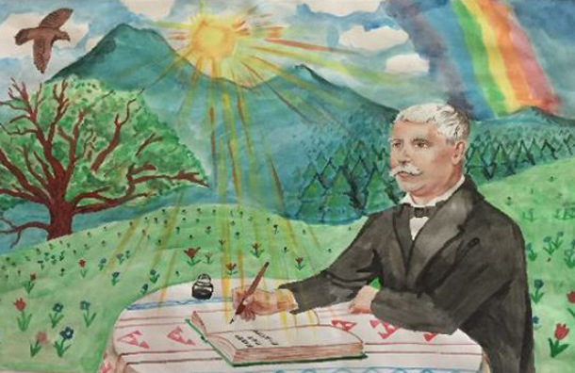
Изразни средства и похвати
Обръщения, въпроси и възклицания
Описанието на художественото пространство – по вертикал и по хоризонтал – долини, планини, земя, небе, Изтокът, Югът...

